Slide 1

第3课时
物质的量在化学实验中的应用
物质的量浓度的有关计算

Slide 2
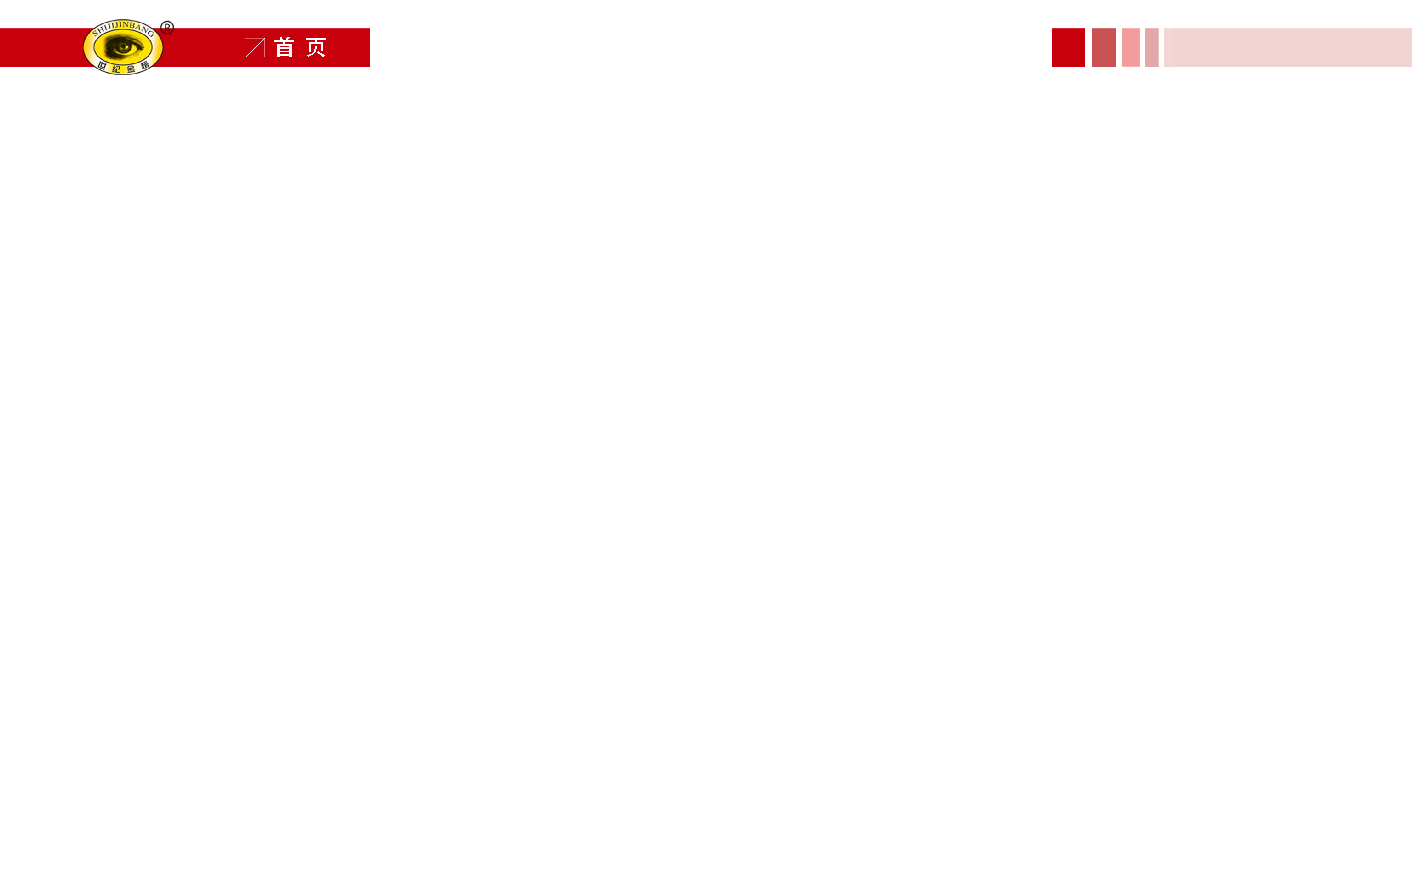

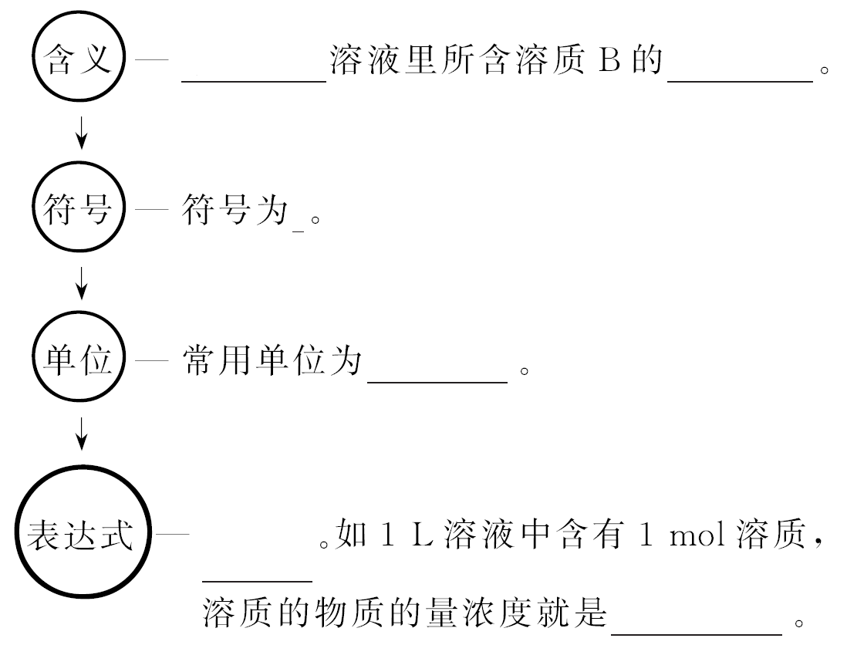
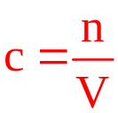
探究1 物质的量浓度
研读教材·自主认知
物质的量浓度：
单位体积
物质的量
c
mol·L⁻¹
1 mol·L⁻¹

Slide 3
合作探究·核心归纳
1.98g H₂SO₄溶于1L水中配成溶液即得到1mol·L⁻¹的H₂SO₄溶液吗？为什么？
提示：单位体积溶液强调的是溶液的体积，不是溶剂的体积。将98g H₂SO₄(即1mol)溶于1L水后，得到的溶液体积不再为1L，故H₂SO₄的物质的量浓度不是1mol·L⁻¹。

Slide 4

2.同一溶液中溶质的浓度与离子的浓度、不同离子的浓度之间的关
系。
(1)思考分析：在1mol·L⁻¹K₂SO₄溶液中K⁺和 的浓度各是多少？
提示：设溶液的体积为1L，K₂SO₄的物质的量为1mol·L⁻¹×1L=1mol，
含有的K⁺的物质的量为2mol， 的物质的量为1mol，故K⁺的浓度为
2mol÷1L =2mol·L⁻¹； 的浓度为1mol÷1L =1mol·L⁻¹。

Slide 5
(2)根据(1)的结果，归纳总结：X_{m}Y_{n}溶液中X^{n+}、Y^{m-}的浓度与X_{m}Y_{n}浓度之间的关系？
提示：X^{n+}、Y^{m-}的浓度分别是X_{m}Y_{n}浓度的m倍和n倍，即：
c(X^{n+})=mc(X_{m}Y_{n})；c(Y^{m-})=nc(X_{m}Y_{n})。
(3)根据(1)的结果，K⁺和 的浓度之比是多少？归纳总结：X_{m}Y_{n}溶液中X^{n+}、Y^{m-}的浓度之间的关系？
提示：K⁺和 的浓度之比是2∶1，故X_{m}Y_{n}溶液中X^{n+}、Y^{m-}的浓度之比为m∶n。

Slide 6
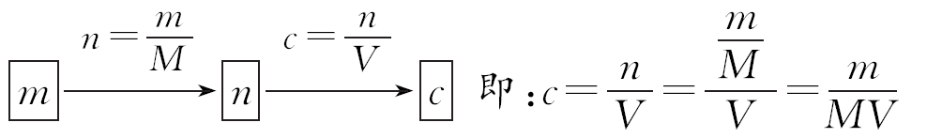
3.物质的量浓度的简单计算。
(1)若已知一定体积的溶液中溶质的质量，如何计算溶质的物质的量浓度？
提示：

Slide 7
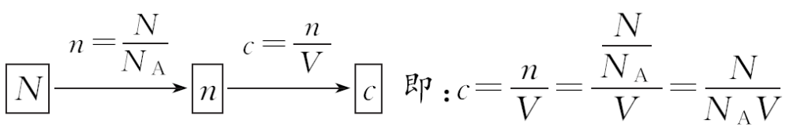
(2)若已知一定体积的溶液中溶质的某粒子的个数，如何计算溶质的物质的量浓度？
提示：

Slide 8
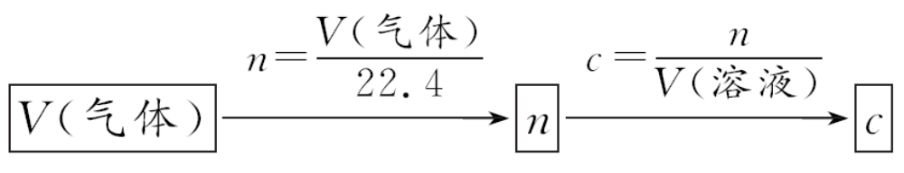
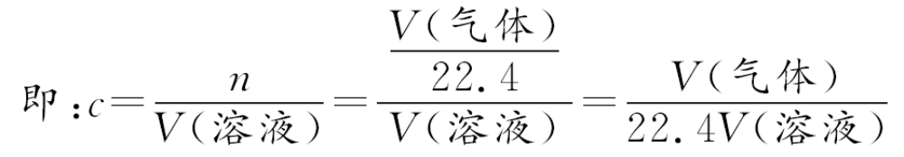
4.计算一定体积的气体(标准状况)溶于水后形成的溶液中溶质的物
质的量浓度的方法。
(1)若已知溶液的体积，如何计算溶质的物质的量浓度？
提示：

Slide 9
(2)若已知溶液的密度，不知溶液的体积，如何计算溶质的物质的量浓度？
提示：[假定气体的摩尔质量为Mg·mol⁻¹，VL(标准状况)该气体溶于1L水中所得溶液的密度为ρg·cm⁻³]

Slide 10
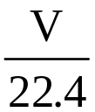
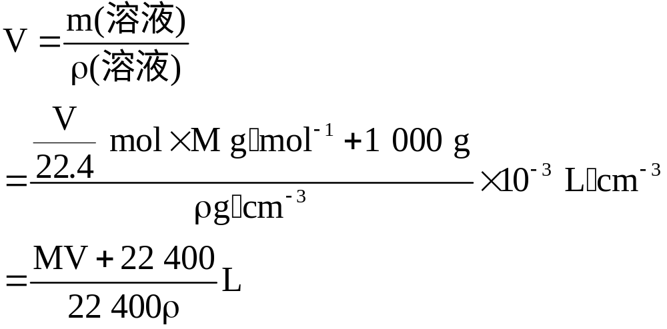
计算过程：
①先计算溶质的物质的量：n= mol
②再计算溶液的体积：

Slide 11
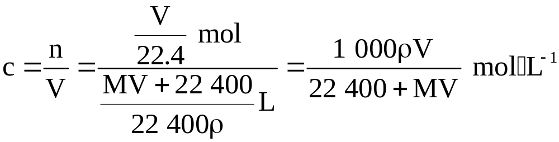
③最后计算溶质的物质的量浓度：

Slide 12
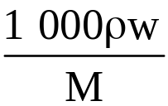
5.溶质的质量分数与物质的量浓度之间的换算。
(1)同一溶液中，试证明c= mol·L⁻¹(ρ单位：g·mL⁻¹)。
提示：设溶液的体积为1L，溶液的密度为ρg·mL⁻¹，溶质的质量分数为w。推导过程如下：

Slide 13
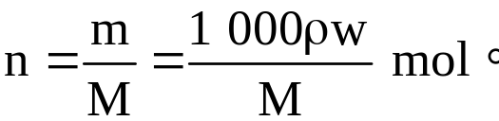
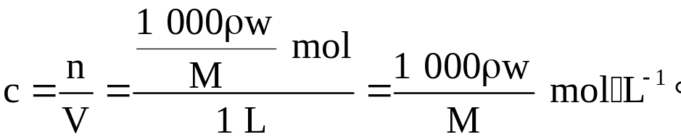
①计算溶质的质量：m=1L×1000mL·L⁻¹×溶液的密度
ρ(g·mL⁻¹)×溶质的质量分数w=1000ρw(g)。
②计算溶质的物质的量：
③计算溶质的物质的量浓度：

Slide 14
(2)若ρ单位为g·L⁻¹，则物质的量浓度与溶质的质量分数之间的换算公式又如何表示？
提示：设溶液的体积为1L，溶液的密度为ρg·L⁻¹，溶质的质量分数为w。推导过程如下：

Slide 15
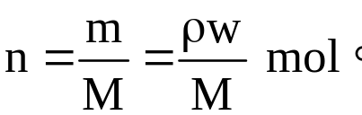
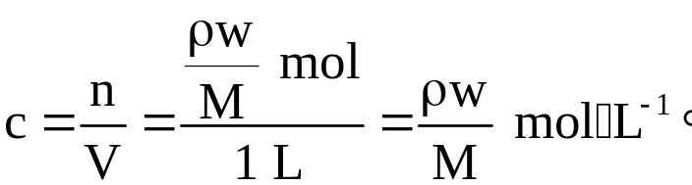
①计算溶质的质量：m=1L×溶液的密度ρ(g·L⁻¹)×溶质的质量分数w=ρw(g)。
②计算溶质的物质的量：
③计算溶质的物质的量浓度：

Slide 16
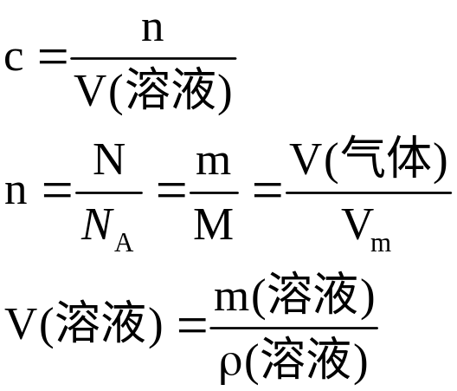
【归纳总结】物质的量浓度计算的“四种类型”：
(1)物质的量浓度的简单计算及所用公式：
m(溶液)=m(溶质)+m(溶剂)

Slide 17
(2)溶液稀释的有关计算：稀释前后溶质的物质的量和质量都保持不变。
c(浓)·V(浓)=c(稀)·V(稀)
m(浓)·w(浓)=m(稀)·w(稀)
(3)溶液混合的计算：混合前后溶质的物质的量或质量不变。
c₁·V₁+c₂·V₂=c(混)·V(混)
m₁·w₁+m₂·w₂=m(混)·w(混)

Slide 18

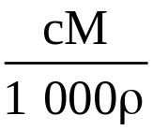
(4)物质的量浓度和溶质质量分数之间的关系：
c= (ρ：g·mL⁻¹)或c= (ρ：g·L⁻¹)
w= (此式中ρ的单位为g·mL⁻¹)

Slide 19
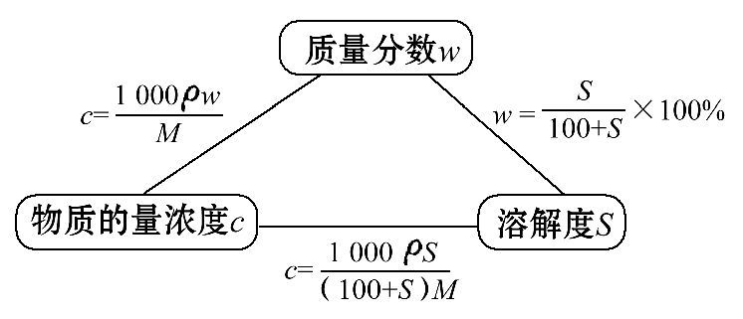
【拓展延伸】物质的量浓度、质量分数、溶解度之间的换算

Slide 20

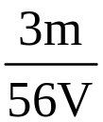
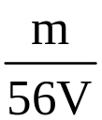
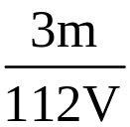
过关小练·即时应用
1.(2015·成都高一检测)VL Fe₂(SO₄)₃溶液中含Fe³⁺mg，溶液中
的物质的量浓度是( )
A. mol·L⁻¹ B. mol·L⁻¹
C. mol·L⁻¹ D. mol·L⁻¹

Slide 21

【解题指南】解答本题需注意以下两点：
(1)首先利用基本公式c_{B}= 来计算Fe³⁺的物质的量浓度。
(2)根据化学式确定Fe³⁺和 的物质的量浓度的比值关系。

Slide 22

【解析】选D。Fe³⁺的物质的量为m g÷56 g·mol⁻¹= mol，Fe³⁺
的物质的量浓度为 mol÷V L= mol·L⁻¹， 的物质的量
浓度是Fe3+的物质的量浓度的1.5倍，则 的物质的量浓度是
mol·L⁻¹×1.5= mol·L⁻¹。

Slide 23

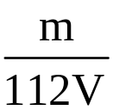
【互动探究】
(1)题目中Fe₂(SO₄)₃的物质的量浓度是多少？
提示：Fe³⁺的物质的量浓度为 mol·L⁻¹，Fe₂(SO₄)₃的物质的量
浓度是Fe³⁺的物质的量浓度的 ，则Fe₂(SO₄)₃的物质的量浓度是
mol·L⁻¹× = mol·L⁻¹。

Slide 24
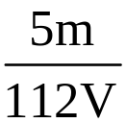
(2)溶液中离子的总物质的量浓度是多少？
提示：离子的总物质的量浓度为Fe³⁺和 的浓度之和，故离子的
总物质的量浓度为 mol·L⁻¹+ mol·L⁻¹= mol·L⁻¹。

Slide 25
2.(2015·湛江高一检测)100mL0.30mol·L⁻¹Na₂SO₄溶液和50mL
0.20mol·L⁻¹Al₂(SO₄)₃溶液混合后，在相同温度下溶液中 的
物质的量浓度为( )
A.0.20mol·L⁻¹ B.0.25mol·L⁻¹
C.0.40mol·L⁻¹ D.0.50mol·L⁻¹

Slide 26
【解析】选C。0.30mol·L⁻¹Na₂SO₄溶液中 的物质的量浓度为
0.30mol·L⁻¹，0.20mol·L⁻¹Al₂(SO₄)₃溶液中 的物质的量浓度为
0.60mol·L⁻¹，混合后 的物质的量浓度为(0.30mol·L⁻¹×0.1L
+0.60mol·L⁻¹×0.05L)÷(0.1L+0.05L)=0.40mol·L⁻¹。

Slide 27
3.下列所得溶液的物质的量浓度等于0.1mol·L⁻¹的是( )
A.将0.1mol氨充分溶解在1L水中
B.将10g质量分数为98%的硫酸与990g水混合
C.将8g三氧化硫溶于水并配成1L溶液
D.将0.1mol氧化钠溶于水并配成1L溶液
【解析】选C。A项溶液的体积不等于1L；B项无法确定溶液的体积；D项0.1mol Na₂O溶于水，其溶质NaOH为0.2mol。

Slide 28
【补偿训练】(2015·福州高一检测)若现有1L1mol·L⁻¹的稀盐酸，欲使其浓度增大1倍，采取的措施最合理的是( )
A.通入标准状况下HCl气体22.4L
B.将溶液加热浓缩至0.5L
C.往原溶液加入5mol·L⁻¹盐酸0.6L，再稀释至2L
D.往原溶液加入1L3mol·L⁻¹盐酸混合均匀

Slide 29
【解析】选C。通入标准状况下HCl气体22.4L，HCl的物质的量增大1
倍，但溶液的体积不再是1L，浓度不是2mol·L⁻¹，A错误；溶液加热
浓缩至0.5L，溶液体积缩小为 ，但HCl挥发，溶质减少，浓度不是
2mol·L⁻¹，B错误；(1L×1mol·L⁻¹+5mol·L⁻¹×0.6L)÷2L=2mol·L⁻¹，
C正确；1L1mol·L⁻¹的稀盐酸与1L3mol·L⁻¹盐酸混合后溶液的体积不
是2L，故浓度不是2mol·L⁻¹，D错误。

Slide 30
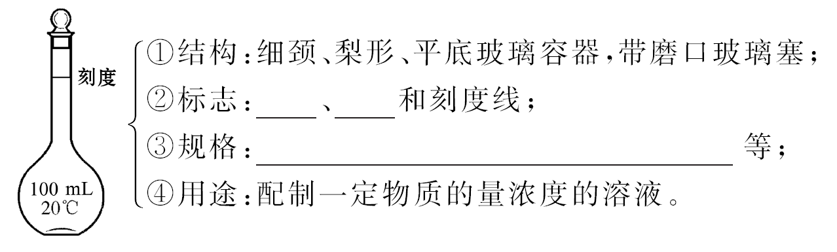
探究2 一定物质的量浓度溶液的配制
研读教材·自主认知
1.容量瓶的结构与用途：
温度
容积
100 mL、250 mL、500 mL、1 000 mL

Slide 31
2.一定物质的量浓度溶液的配制过程：
以配制100mL1.00mol·L⁻¹NaCl溶液为例：
操作步骤 | 注意事项 | 所用仪器
计算 | m(NaCl)=_____g
称量 | 实际称量____g | _________、_____
溶解并恢 复至室温 | 玻璃棒的作用为_____________ | _____、_______、 _____
移液 | ①玻璃棒的作用为_____ ②玻璃棒的下端靠在刻度线以下内壁上 | ____________、 _______
5.85
5.9
托盘天平
药匙
烧杯
玻璃棒
搅拌加速溶解
量筒
引流
100mL容量瓶
玻璃棒

Slide 32
操作步骤 | 注意事项 | 所用仪器
洗涤 (并摇匀) | 将烧杯和玻璃棒洗涤2～3次，并将 洗涤液_____________
定容 | ①液面离容量瓶颈刻度线下1～2cm 时改用_________滴加蒸馏水 ②定容标准为___________________ _____ | _________
摇匀 | 方法为盖好瓶塞，_____________
注入容量瓶中
胶头滴管
胶头滴管
溶液凹液面与刻度线
相切
反复上下颠倒

Slide 33
合作探究·核心归纳
1.思考：能否用200mL和250mL容量瓶各一个来配制450mL某浓度的溶液？
提示：不能。用200mL和250mL容量瓶各一个来配制450mL某浓度的溶液在称量、溶解、移液、定容等过程中均会造成两次误差，相当于将误差放大，造成实验误差偏大。最好用500mL容量瓶来配制500mL该浓度的某溶液，取用时再用滴定管(或其他量器)量取450mL使用。

Slide 34
2.以配制一定物质的量浓度的NaOH溶液为例，从配制过程方面来探究引起误差的情况(完成下列表格)。
能引起误差的一些操作 | 因变量 |  | c/mol·L⁻¹
 | m | V
称好后的药品放入烧杯中时，有少量洒在烧杯外 | _____ | ____ | _____
搅拌时部分液体溅出 | _____ | _____ | _____
未冷却到室温就注入容量瓶定容 | _____ | _____ | _____
定容时，水加多了，用滴管吸出 | 减小 | 不变 | 偏小
减小
不变
偏小
不变
偏小
减小
不变
减小
偏大

Slide 35
3.用浓溶液配制与用固体配制一定物质的量浓度的溶液所需仪器有何不同？
提示：两种方法的不同之处在于称量时的不同，一种用托盘天平称量固体质量，一种用量筒量取液体的体积。用浓溶液配制时，不用托盘天平和药匙。
4.定容加蒸馏水时不慎超过了刻度线或向容量瓶转移溶液时不慎有液滴掉在容量瓶外面，应如何处理？
提示：无法进行弥补处理，宣告实验失败，重新再配制。

Slide 36
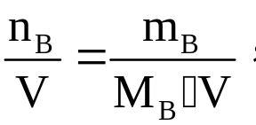
【归纳总结】
1.一定物质的量浓度溶液配制过程中的误差分析。
误差分析的关键是抓住原理：c_{B}=
其中M_{B}不变，不规范的操作过程会导致m_{B}和V的值发生变化，从而使所配制溶液的物质的量浓度产生误差。

Slide 37
(1)称量误差分析。
能引起误差的一些操作 | 因变量 |  | c/mol·L⁻¹
 | m | V
天平的砝码粘有其他物质或已生锈 | 增大 | 不变 | 偏大
药品、砝码左右位置颠倒，且使用了游码 | 减小 | 不变 | 偏小
称量易潮解的物质(如NaOH)时间过长 | 减小 | 不变 | 偏小
用滤纸称易潮解的物质(如NaOH) | 减小 | 不变 | 偏小

Slide 38
(2)读数误差分析。
能引起误差的一些操作 | 因变量 |  | c/mol·L⁻¹
 | m | V
用量筒量取液体时，仰视读数 | 增大 | 不变 | 偏大
用量筒量取液体时，俯视读数 | 减小 | 不变 | 偏小
定容时，俯视刻度线 | 不变 | 减小 | 偏大
定容时，仰视刻度线 | 不变 | 增大 | 偏小

Slide 39
2.容量瓶的选择与溶质质量的计算。
如“需要480mL上述溶液”，因无480mL容量瓶，应选择500mL容量瓶，所需溶质的物质的量应按配制500mL溶液计算。

Slide 40
3.容量瓶使用注意事项：a.检查漏水的方法：使用前必须检查是否漏水，检查的方法是：往瓶内加入一定量水，塞好瓶塞。用食指摁住瓶塞，另一只手的手指托住瓶底，把瓶倒立过来，观察瓶塞周围是否有水漏出(用滤纸条在塞紧瓶塞的瓶口处检查)。如果不漏水，将瓶正立并将瓶塞旋转180°后塞紧，再把瓶倒立过来，检查是否漏水。经检查不漏水的容量瓶才能使用。

Slide 41
b.容量瓶的使用“六忌”：一忌用容量瓶溶解固体；二忌用容量瓶稀释浓溶液；三忌把容量瓶加热；四忌把容量瓶当作反应容器；五忌用容量瓶长期存放溶液；六忌瓶塞互换。

Slide 42
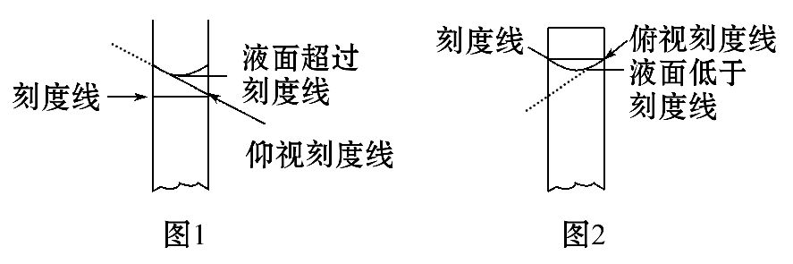
【拓展延伸】容量瓶有关仰视或俯视刻度线的图解：

Slide 43
(1)仰视刻度线(图1)。由于操作时是以刻度线为基准加水，从下向上看，最先看见的是刻度线，刻度线低于液面的实际刻度，故加水量偏多，导致溶液体积偏大，结果偏低。
(2)俯视刻度线(图2)。恰好相反，刻度线高于液面的实际读数，使得加水量偏小，结果偏高。

Slide 44
过关小练·即时应用
1.(2015·南昌高一检测)用18mol·L⁻¹浓硫酸配制100mL3.0mol·L⁻¹稀硫酸的实验步骤如下：①计算所用浓硫酸的体积 ②量取一定体积的浓硫酸 ③稀释 ④转移、洗涤 ⑤定容、摇匀

Slide 45
回答下列问题：
(1)所需浓硫酸的体积是________________mL，量取浓硫酸所用的量筒的规格是____________。
(从下列中选用 A.10mL B.25mL C.50mL D.100mL)
(2)第③步实验的操作是____________________________________。

Slide 46
(3)下列情况对所配制的稀硫酸浓度有何影响？(用“偏大”“偏小”或“无影响”填写)
A.所用的浓硫酸长时间放置在密封不好的容器中。_____________
B.容量瓶用蒸馏水洗涤后残留有少量的水。____________

Slide 47
【解题指南】解答本题需注意以下两点：
(1)选取量筒的规格时，要稍大于用量。
(2)误差分析时，注意分两个方面：溶质的物质的量是偏大还是偏小；溶液体积是偏大还是偏小。

Slide 48
【解析】(1)浓硫酸配制100mL3.0mol·L⁻¹稀硫酸，需要硫酸的物质的量为0.1L×3.0mol·L⁻¹=0.3mol，所需浓硫酸的体积为0.3mol÷ 18mol·L⁻¹≈16.7mL，故选25mL的量筒；(3)浓硫酸长时间放置在密封不好的容器中会吸水，浓度变小，溶质减少，浓度偏小；容量瓶内残留有少量的水，不会影响浓度。

Slide 49
答案：(1)16.7 B
(2)先向烧杯加入30mL蒸馏水，然后将浓硫酸沿烧杯内壁缓慢倒入烧杯中，并用玻璃棒不断搅拌
(3)A.偏小 B.无影响

Slide 50
【互动探究】
(1)若将题目中“100mL”改为“90mL”，所需浓硫酸的体积是多少？
提示：虽需要90mL稀硫酸，但无90mL容量瓶，仍需选用100mL容量瓶，所需浓硫酸的体积不变，仍为16.7mL。
(2)第⑤步实验的操作是什么？
提示：继续向容量瓶注入蒸馏水至离刻度线1～2cm处，改用胶头滴管向容量瓶滴加至凹液面与刻度线相切为止。塞紧瓶塞，倒转摇匀。

Slide 51
2.(2015·太原高一检测)实验室欲用NaOH固体配制1.0mol·L⁻¹的NaOH溶液480mL：
(1)配制时，必须使用的玻璃仪器有_________________________。
(2)要完成本实验该同学应称出NaOH________g。

Slide 52
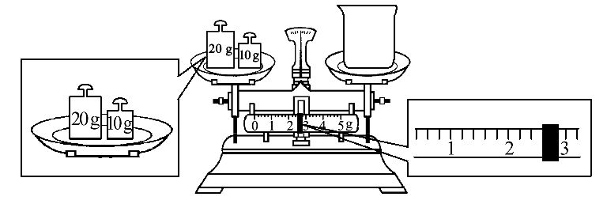
(3)某同学欲称量NaOH的质量，他先用托盘天平称量烧杯的质量，
天平平衡后的状态如图，烧杯的实际质量为________g，

Slide 53
(4)使用容量瓶前必须进行的一步操作是______________________。
(5)在配制过程中，其他操作都是正确的，下列操作会引起误差偏高的是________。
①没有洗涤烧杯和玻璃棒
②定容时俯视刻度线
③未冷却到室温就将溶液转移到容量瓶并定容
④定容后塞上瓶塞反复摇匀，静置后，液面低于刻度线，再加水至刻度线

Slide 54
【解析】(1)选择容量瓶时，规格最好与所配制溶液的体积相同，如
无同规格的容量瓶，则应选稍大规格的容量瓶，所以配制480mL溶
液，需用500mL的容量瓶。(2)NaOH的物质的量为0.5L×1mol·L⁻¹
=0.5mol，质量为0.5mol×40g·mol⁻¹=20.0g。(3)根据天平的原理，
烧杯的质量+游码示数=砝码质量，烧杯的质量为30g-2.6g=27.4g；
(5)①损失溶质，浓度偏低；②定容时俯视刻度线，溶液体积偏小，
浓度偏大；③因NaOH固体溶于水放热，未冷却到室温就将溶液转移到
容量瓶并定容，温度降低后体积变小，此时液面不到刻度线，体积偏
小，浓度偏大；④此时不能加水，否则就稀释所配溶液，浓度偏小。

Slide 55
答案：(1)500mL容量瓶、胶头滴管、烧杯、玻璃棒
(2)20.0 (3)27.4
(4)查漏 (5)②③

Slide 56
【补偿训练】某位同学配制一定物质的量浓度的NaOH溶液时，造成所配溶液浓度偏高的原因是( )
A.所用NaOH已经潮解
B.向容量瓶中加水未到刻度线
C.有少量NaOH溶液残留在烧杯里
D.用带游码的托盘天平称2.4g NaOH时误用了“左码右物”方法
【解析】选B。A、C、D项，都将造成溶质的物质的量偏小，故所配溶液的浓度偏低；B项，会造成溶液体积偏小，故浓度偏高。

Slide 57



Slide 58


